Slide 1
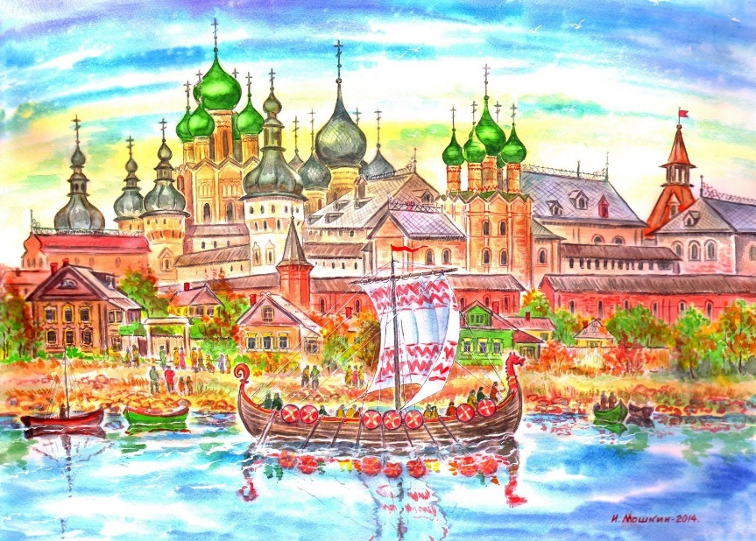
Муниципальное бюджетное дошкольное образовательное учреждение детский сад №64 «Искорка» Старооскольского городского округа
Семейная библиотека
Подготовили: Воспитатели
Ситникова О.В
Гончарова Н.В.

Slide 2
От заснеженных лесов до золотых полей, русский народ всегда был сильным и храбрым! Эта книга рассказывает о его мужестве, доброте и нерушимом духе. Узнайте, как они вместе преодолевали трудности и всегда стояли прямо, доказывая, что когда люди едины, ничто не может их победить! Присоединяйтесь к нам в путешествии по их невероятной истории, полной сердца и надежды.
Непобедим народ Русский...

Slide 3
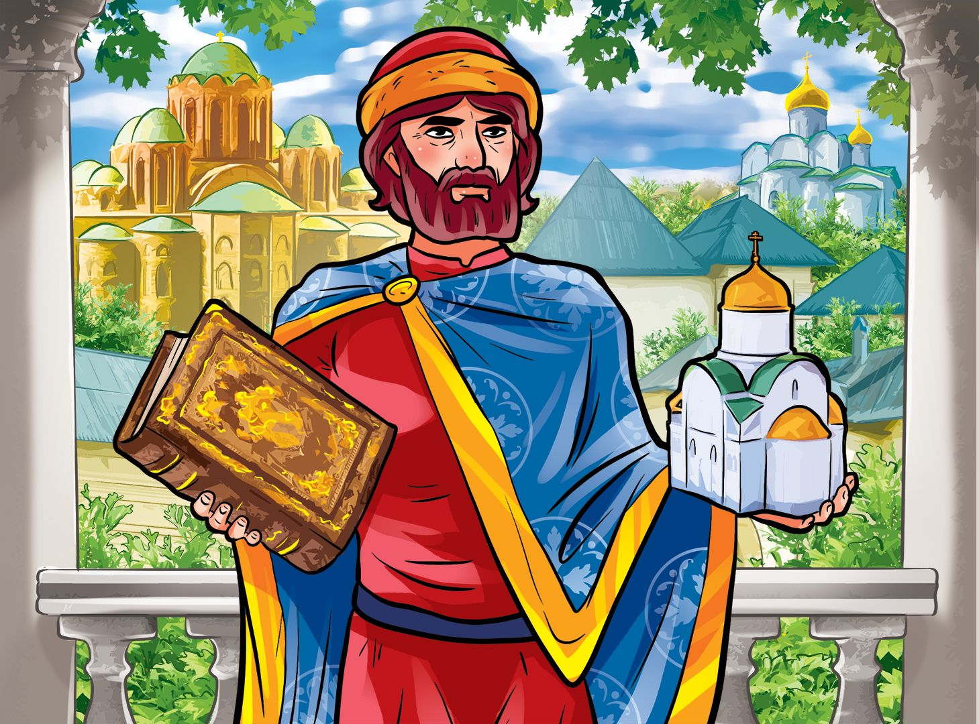
В стародавние времена, когда леса шумели гуще, реки текли быстрее, а люди строили дома из дерева, хороводы водили, да ягоды собирали в лесах и полях жил на свете князь, и величали его Владимиром. Был он добрым, мудрым, сильным и храбрым правителем Руси матушки.
Земли его были огромны, как бескрайнее поле, а народ – многочисленный, как звёзды на небе. Но верили они в разных богов, и решил Владимир обряд провести, чтобы люди стали дружнее, добрее и сплоченнее.
Собрал Князь всех людей на берегу большой реки. И там, под лазурным небом, он рассказал о новой вере, о добре и о большой любви. Так на Руси появилось христианство.
По всей земле начали строить красивые храмы с золотыми куполами. И стал народ жить дружно и счастливо, потому что верил в единое добро. А князь Владимир остался в истории как мудрый и справедливый правитель, который принес мир и согласие в свою огромную страну.
Князь Владимир

Slide 4
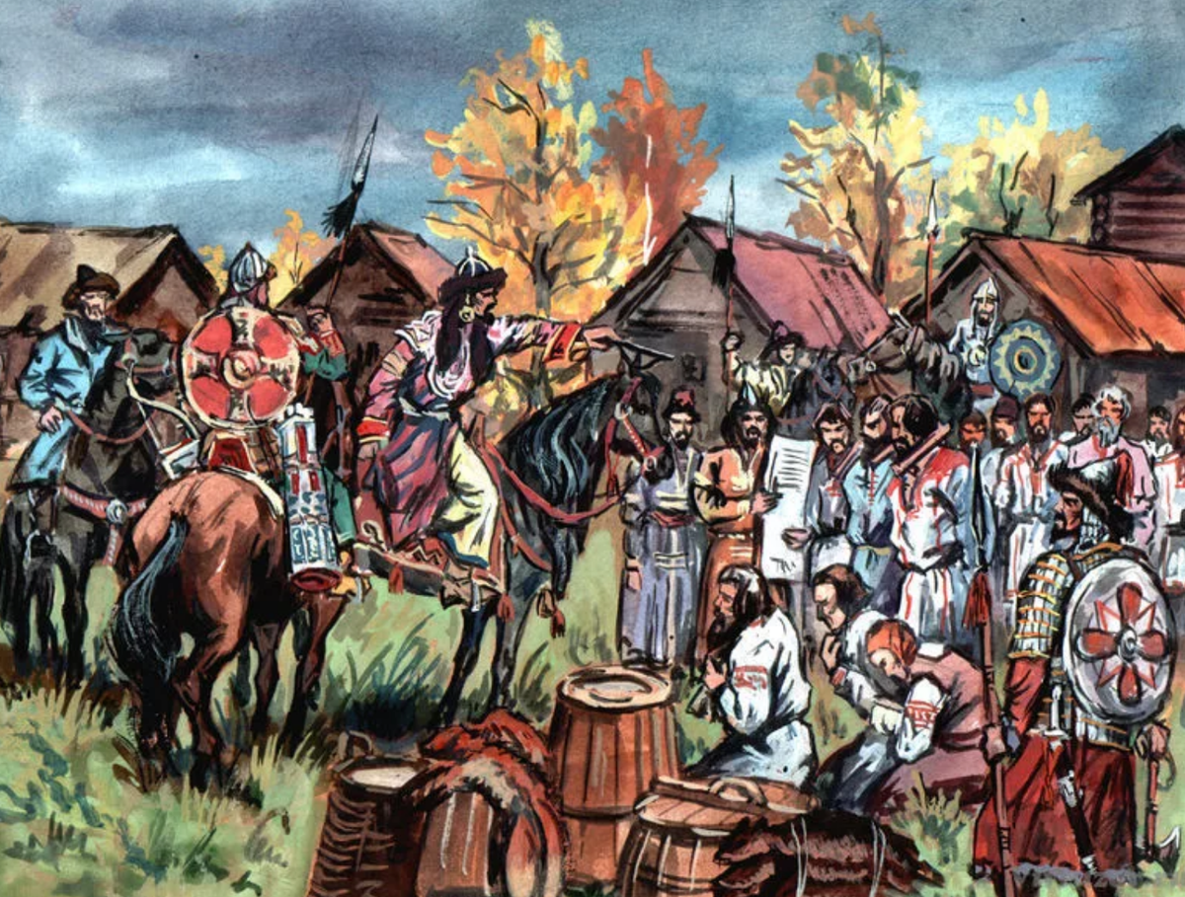
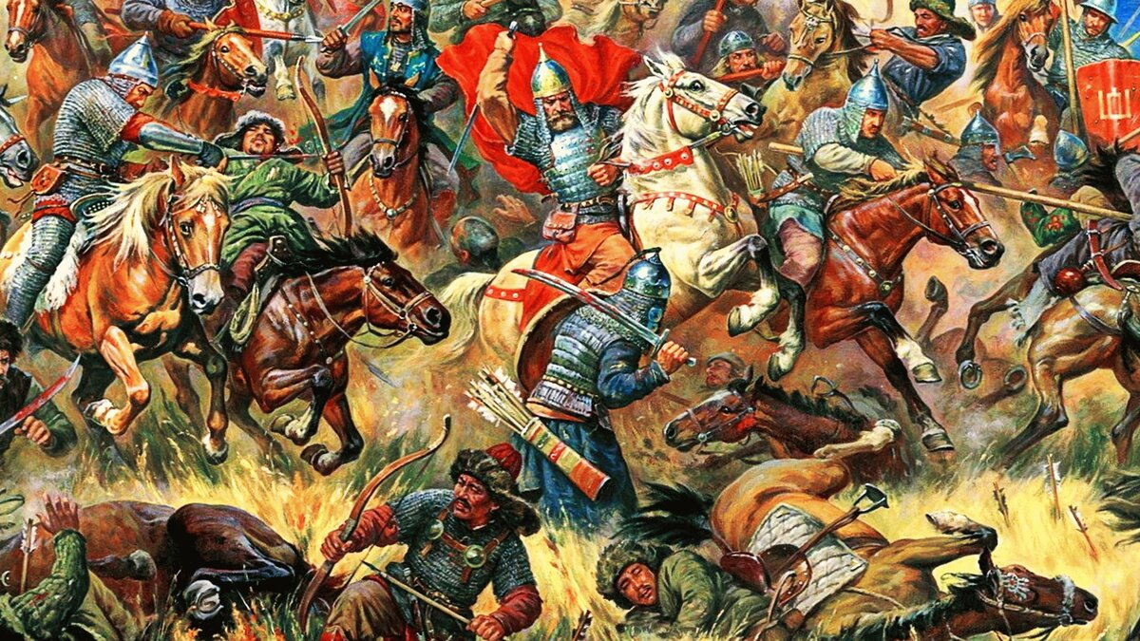
Жил русский народ в красивых городах и селах, пели песни, работали в полях, радовались солнцу и дождю. Но однажды, из далеких степей, пришли воины-кочевники – могучие монголы и татары. Они были как гром среди ясного неба.
Наступило трудное время для русского народа – татаро-монгольское иго. Это было похоже на долгую и холодную зиму. Много лет русские люди жили под властью хана. Однако они продолжали петь свои песни, рассказывать свои сказки и чтить свои обычаи. Хранил русский народ в сердце мечту о свободе.
Собрал князь Дмитрий Донской всех русских богатырей и началась битва на Куликовом поле.
Русские люди бились храбро, защищая свои дома и семьи. Сбросили с себя тяжкое иго и освободили людей от влияния чужаков. Это была большая победа, победа силы и духа русского народа! После этого, наша страна стала еще сильнее и еще крепче.
Монголо-татарское иго
Куликово поле

Slide 5
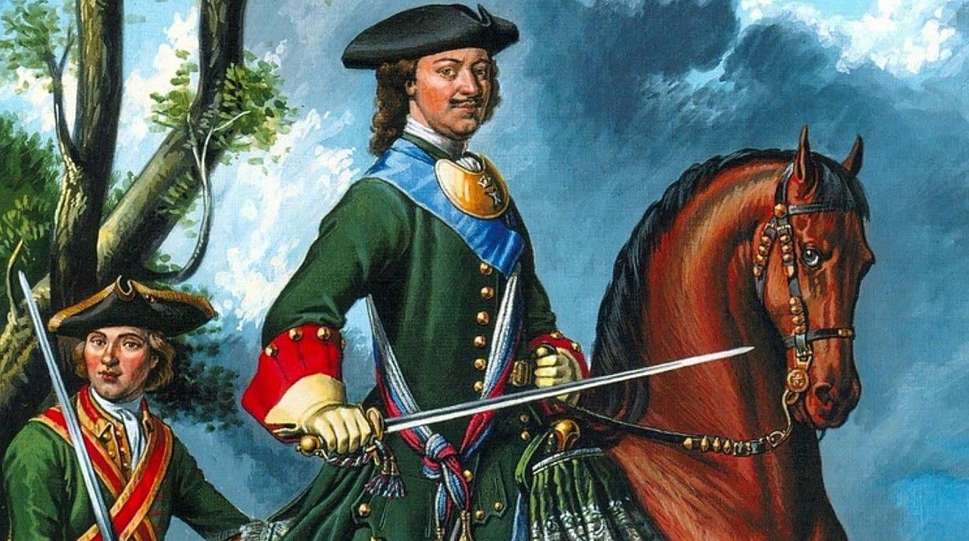
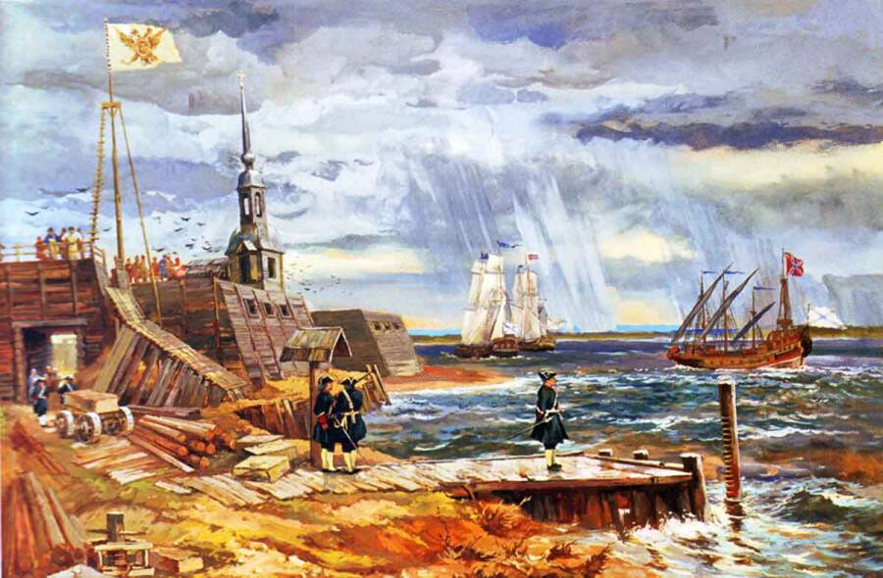
Много ещё чего пережила Россия матушка и её народ… После чего пришёл к власти могущественный царь Петр. Не сидел он в тереме, сложа руки, а мечтал о новых землях, о сильном флоте, о выходе к морю!
И вот, однажды, поехал царь Петр в далекие края, на берега Невы-реки, где плескались воды Финского залива. И увидел он место удивительное, красивое и просторное. Захотелось царю Петру построить на этом месте новый город, город-сказку, город-мечту!
Собрал царь Петр лучших строителей, умелых мастеров. И начали они строить город на болотах, среди лесов и полей! Работали день и ночь, под стук молотков и звон пил. Поднимались высокие башни, как величественные замки, раскидывались широкие улицы, как сверкающие реки. И вот, наконец, новый город вырос из земли!
Царь Петр назвал его Санкт-Петербургом, в честь святого апостола Петра. И стал этот город величественным, как волшебный город из сказки.
Петр I
Строительство Санкт-Петербурга

Slide 6
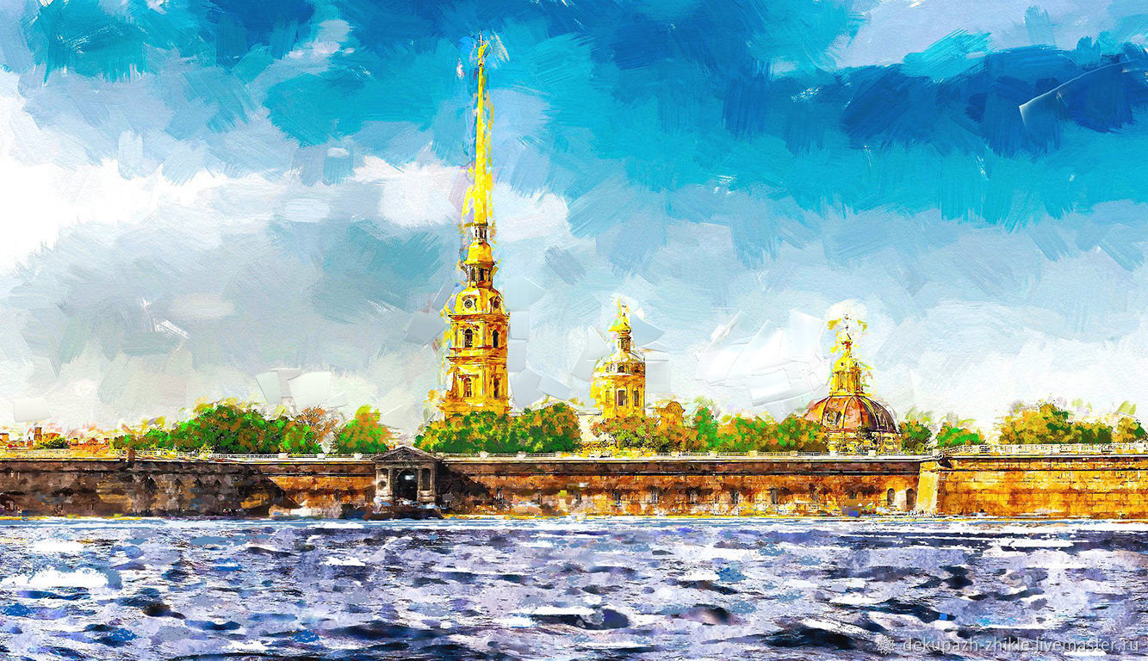
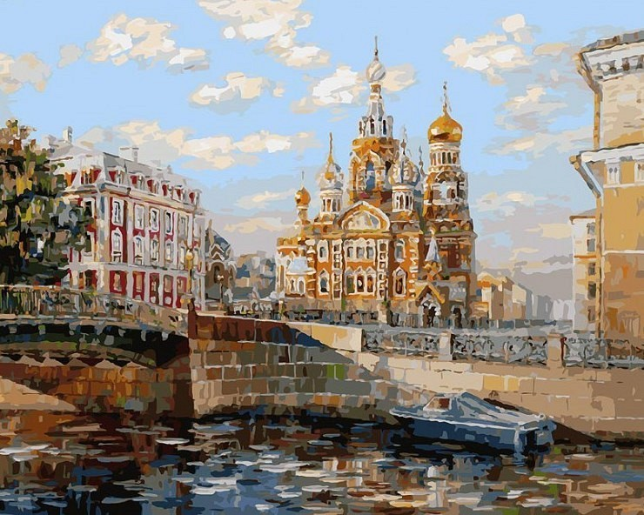
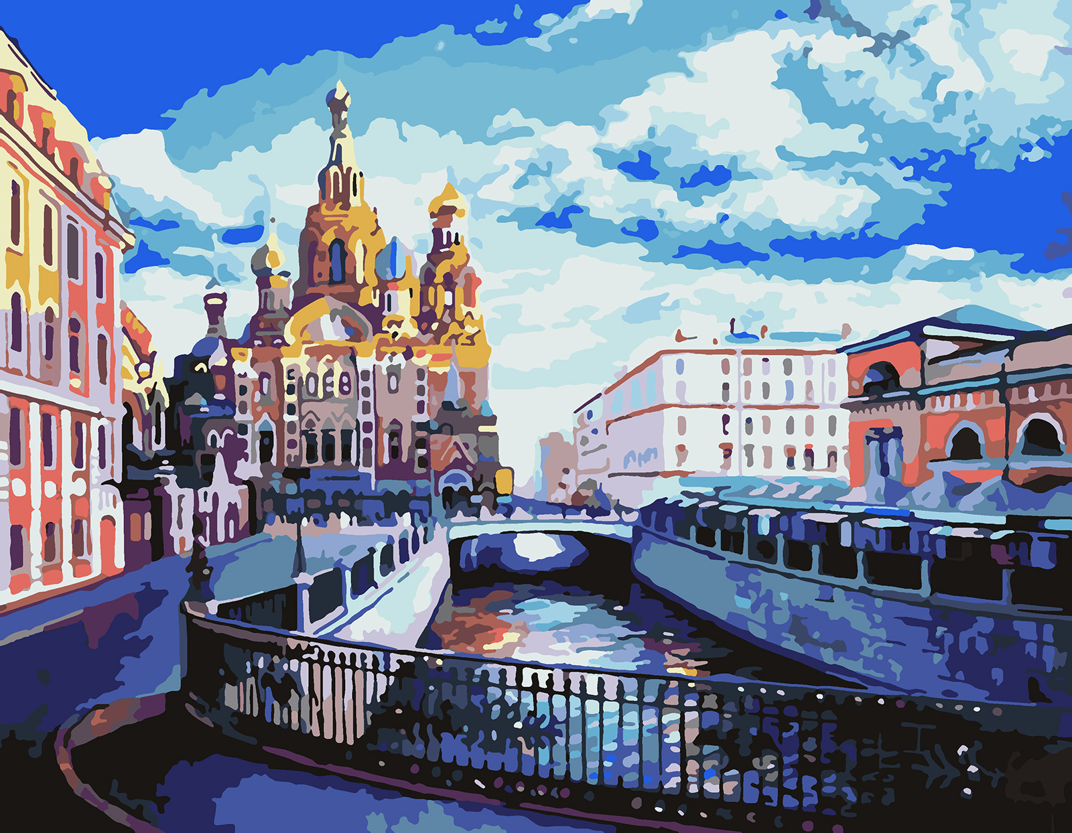
Петропавловская крепость
Храм Воскресения Христова на крови
Храм Воскресения Христова на крови

Slide 7
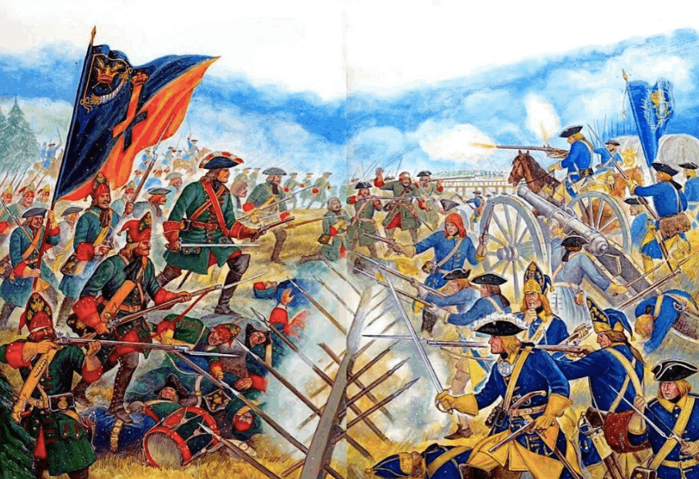
Только окончил Петр строительство города, как шведы во главе с королём Карлом седьмым решили захватить русские земли.
Царь Петр, как храбрый рыцарь, собрал свою рать, и отправился сражаться с врагом. Встретились они под Полтавой… И началась битва словно страшная буря, с громом и молниями!
Битва была долгой, пушки гремели, как гром, мечи сверкали, как молнии, а знамена развевались на ветру, как крылья огромных птиц.
Однако, несмотря на все трудности, шведская армия была разбита, как хрустальный замок, и Карл седьмой бежал с земель наших. Это была великая победа, праздник для всей Руси! Полтавская битва стала символом силы и мудрости русского народа, победой добра над злом.
Полтавская битва

Slide 8
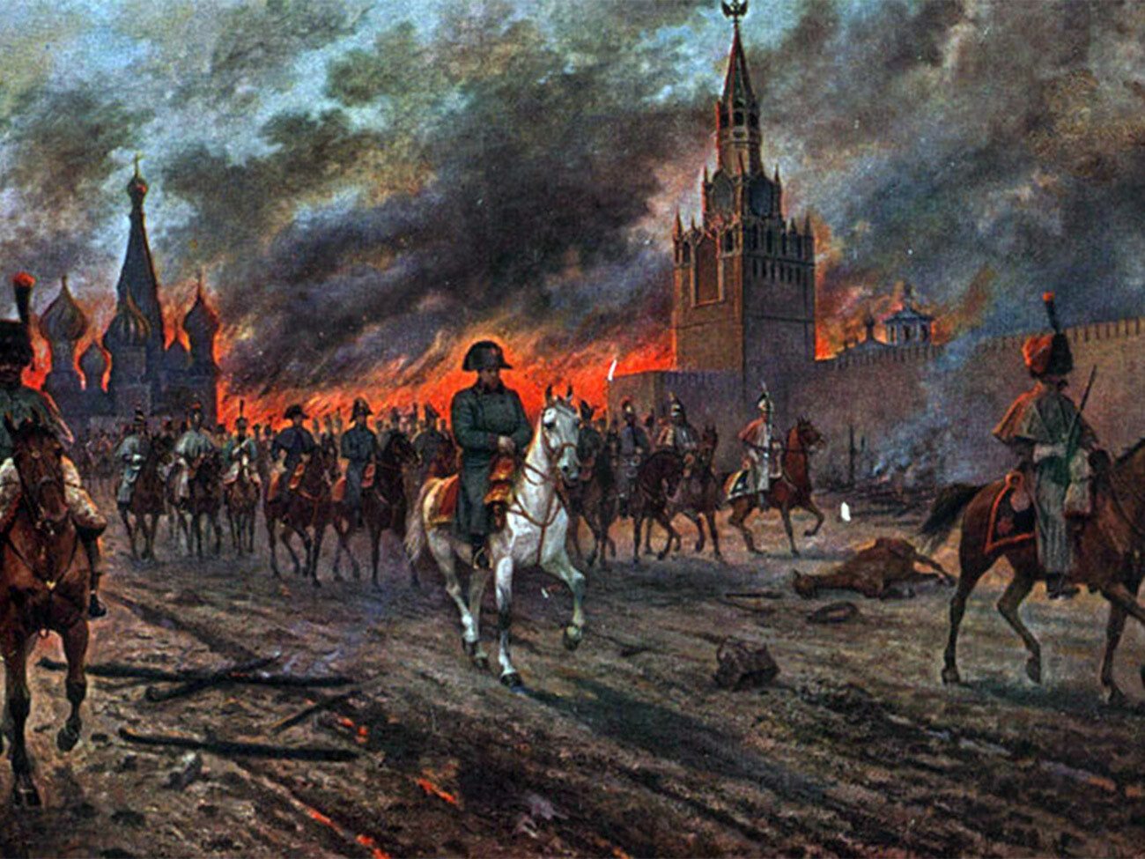
Не успел русский народ оправиться от битвы со шведами, как французская армия во главе с Наполеон, словно стая злых орлов двинулся на Русь, чтобы покорить Москву.
Наполеон думал, что Москва легко сдастся, но он ошибался! Русские люди храбро защищали свою столицу, словно драгоценный камень. Долго шли битвы и, к сожалению, Наполеон смог войти в Москву. Но вместо богатых сокровищ и покорных людей, он увидел лишь пустой, пожаром объятый город. Москвичи покинули город, унеся с собой всё ценное, оставив врагу лишь пепел и руины.
Наполеон, охваченный гневом и разочарованием, понял, что покорить Русь ему не удастся. Русская зима, суровая и холодная, словно злой волшебник, напала на его армию. Солдаты мёрзли, голодали и болели. Наполеон был вынужден бежать из Москвы, оставив за собой тысячи погибших воинов.
Наполеон в Москве

Slide 9
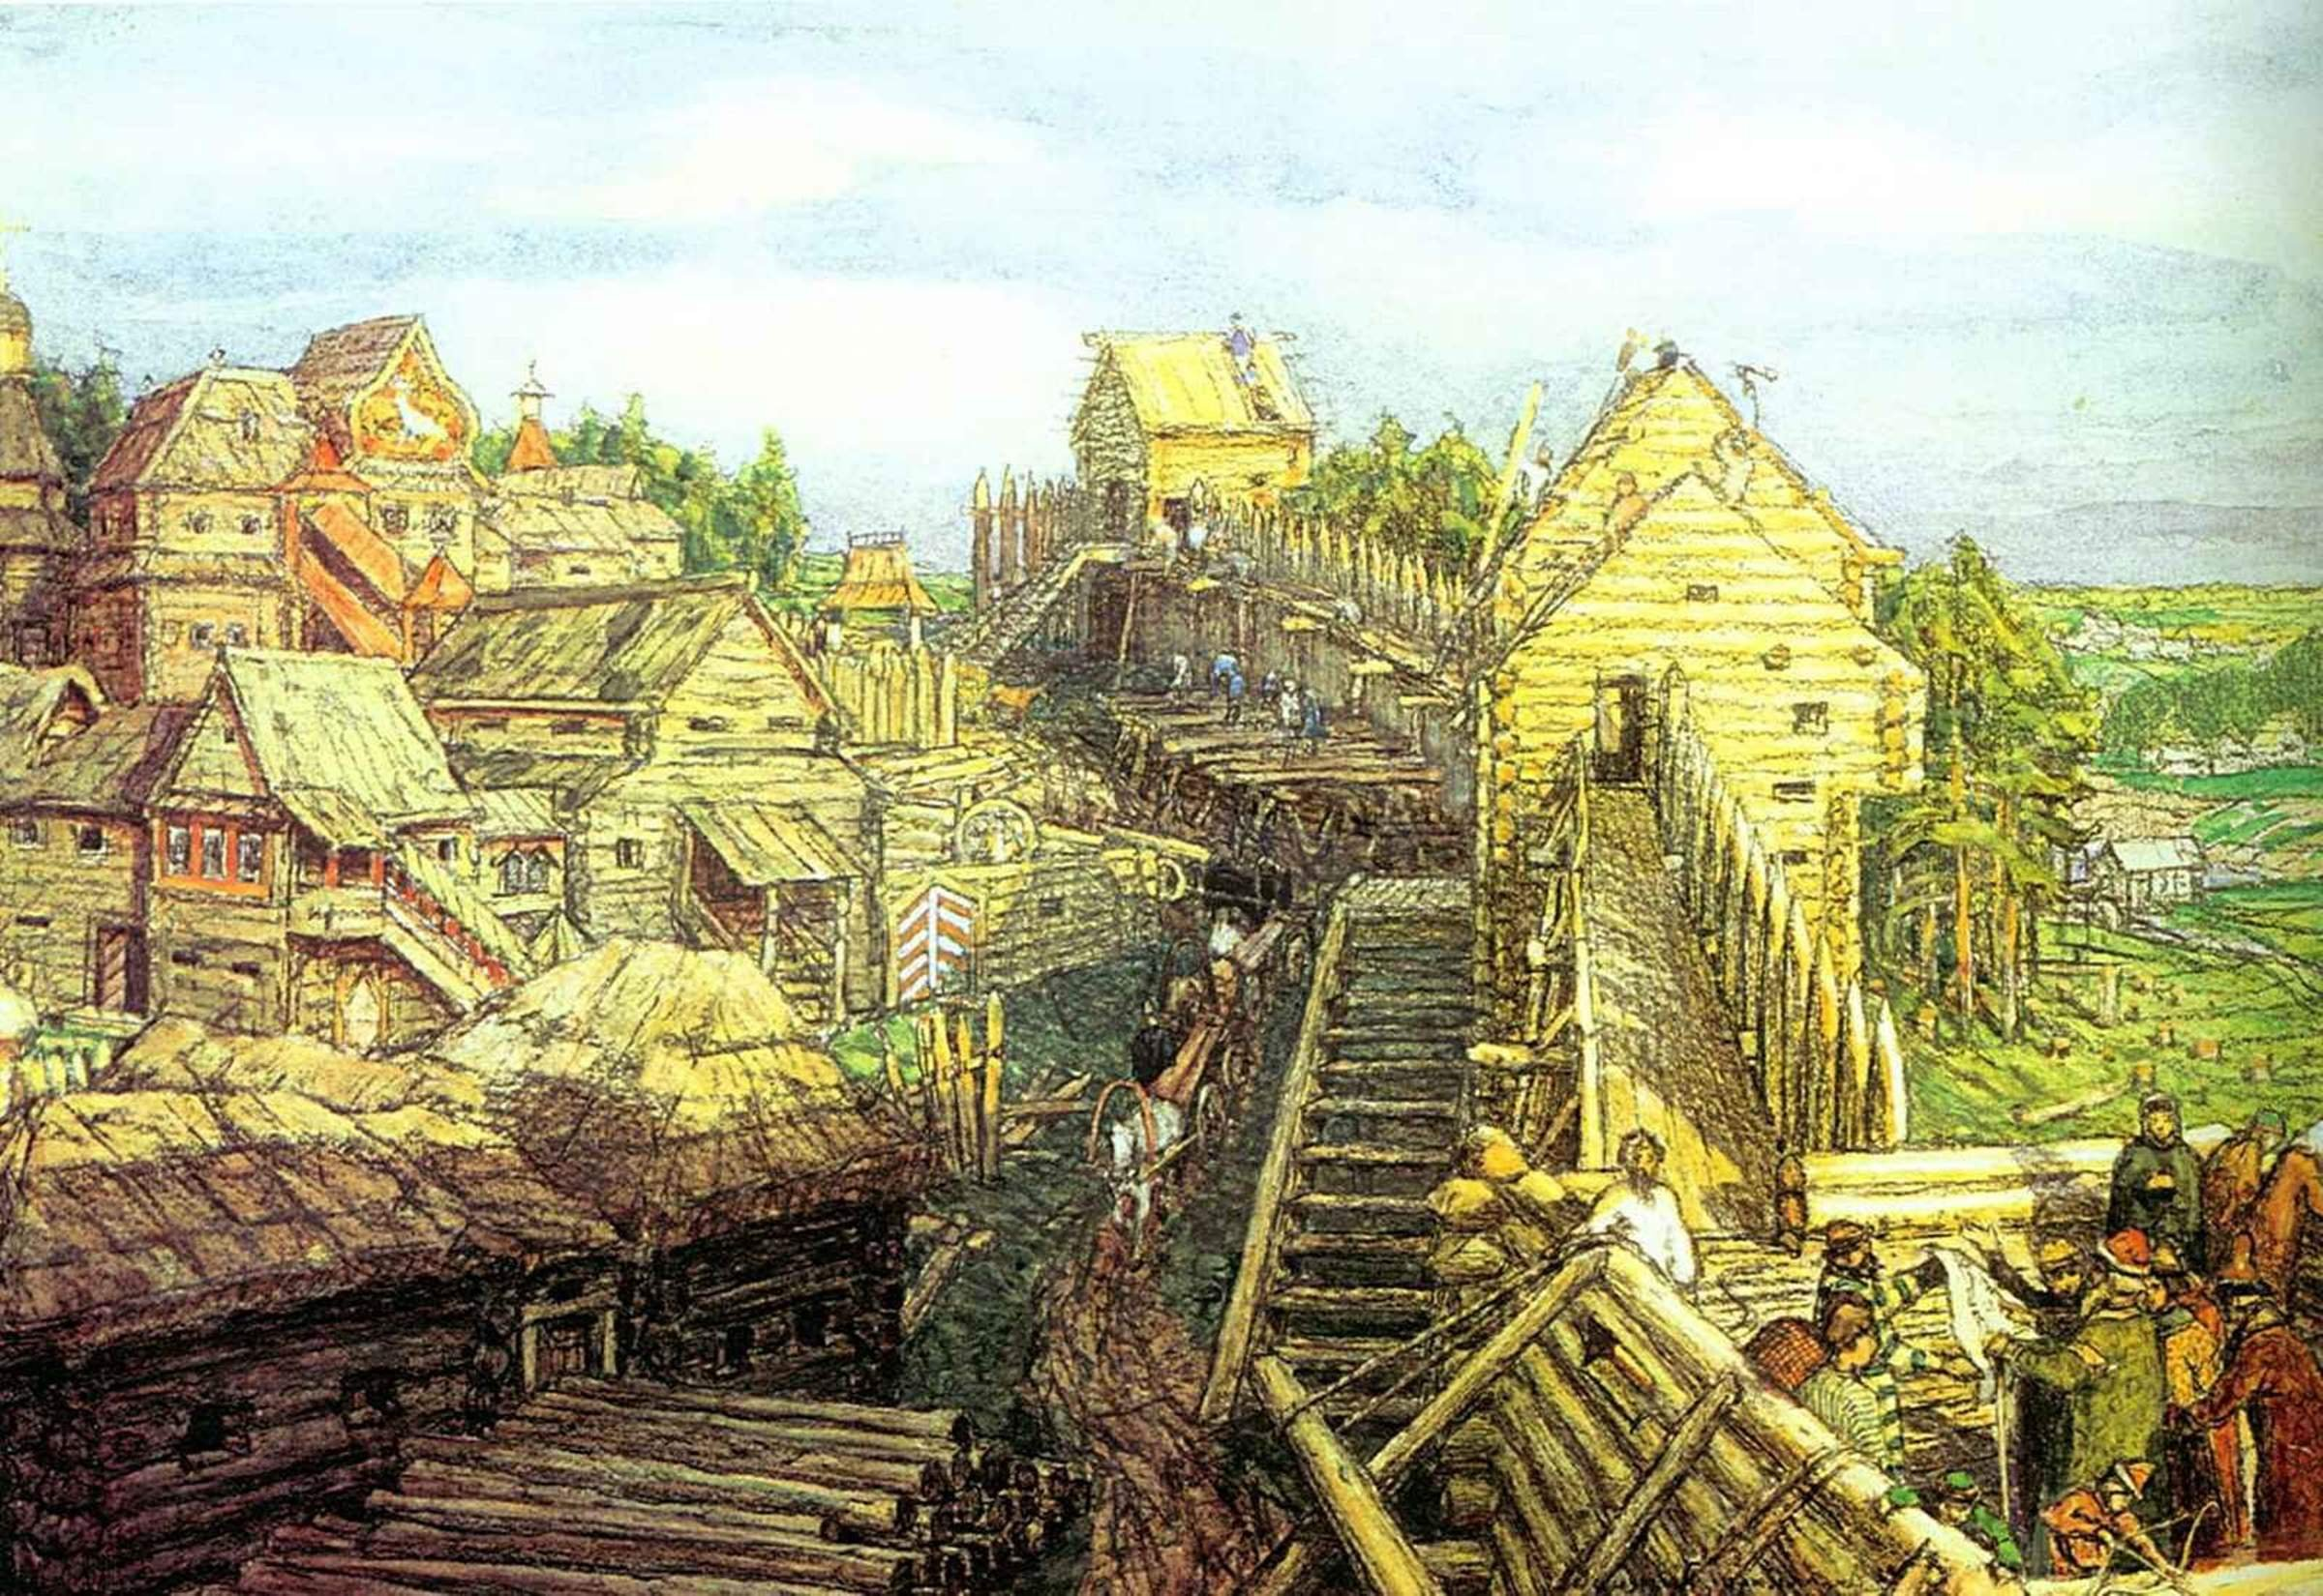
После этого люди жили мирно, работали в полях, восстанавливали города, а самое главное – строили заново великую Москву.
Строительство Москвы

Slide 10
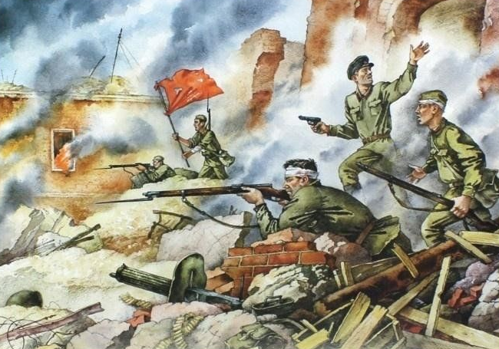
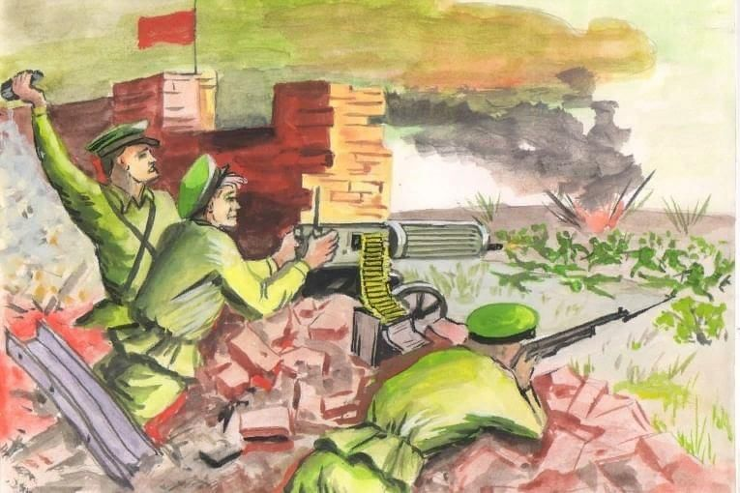
Не долго длилась мирная жизнь в России, на протяжении всей истории мы сражаемся с врагами, защищаем наши земли и семьи, проявляем мужество, стойкость и отвагу.
Очередная война, битва за свободу была с немецкими фашистами. Злой и жестокий лидер немецкой армии Гитлер напал на нашу мирную страну, словно стая хищных волков. И в очередной раз храбрый русский народ, встал на защиту своей земли.
Мужчины и женщины, старики и дети – все встали на борьбу со злом. Они ковали оружие, лечили раненых, строили дома и заводы, помогая своим воинам. Они были как одна семья, готовая защищать свой дом до последней капли крови.
Сталинградская битва
Дом Павлова

Slide 11
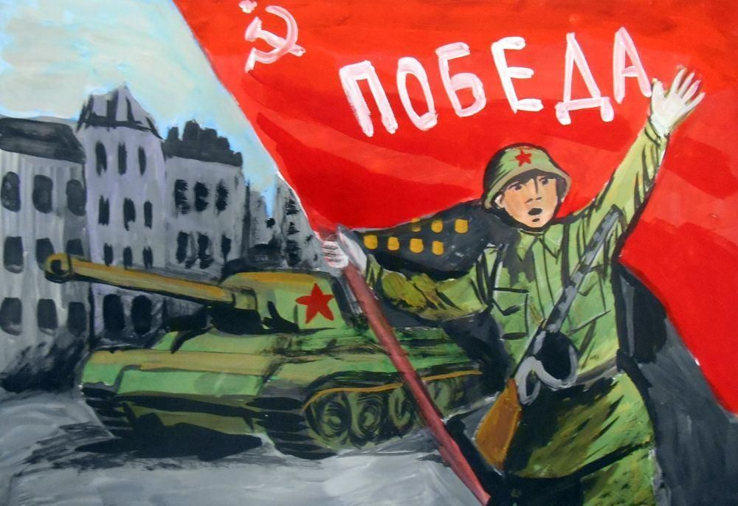
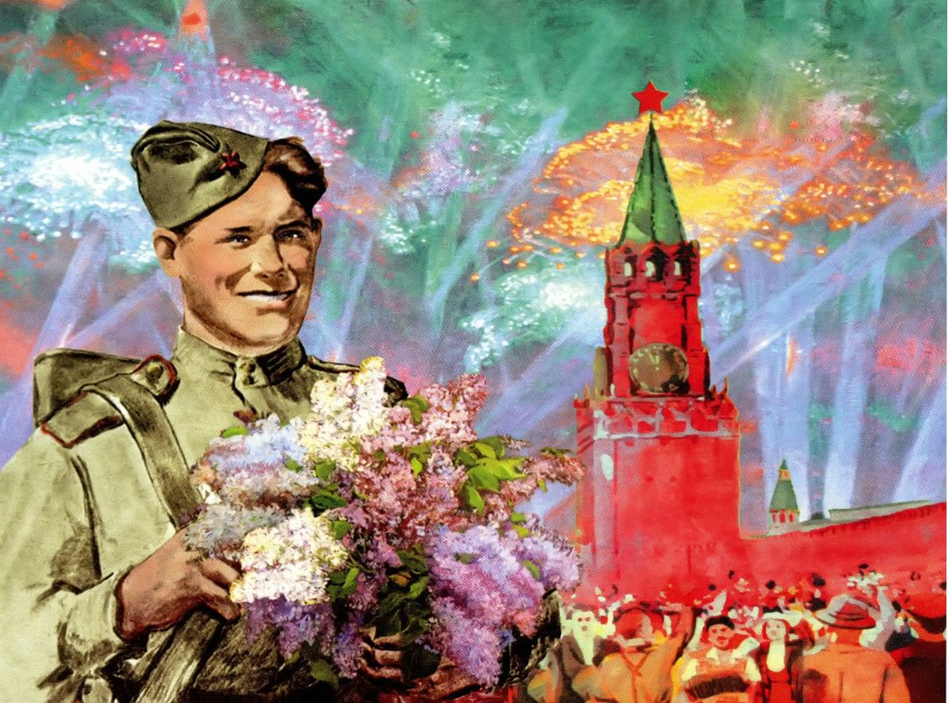
Враги были сильны, но русские люди были ещё сильнее. Они бились за светлое будущее своих детей. Враги хотели захватить Москву, сердце России, но им это не удалось. Морозы и холод помогли русским воинам. Словно сама матушка-зима выступила на их стороне. Она заморозила вражеские войска, не дав пройти в глубь страны.

Slide 12
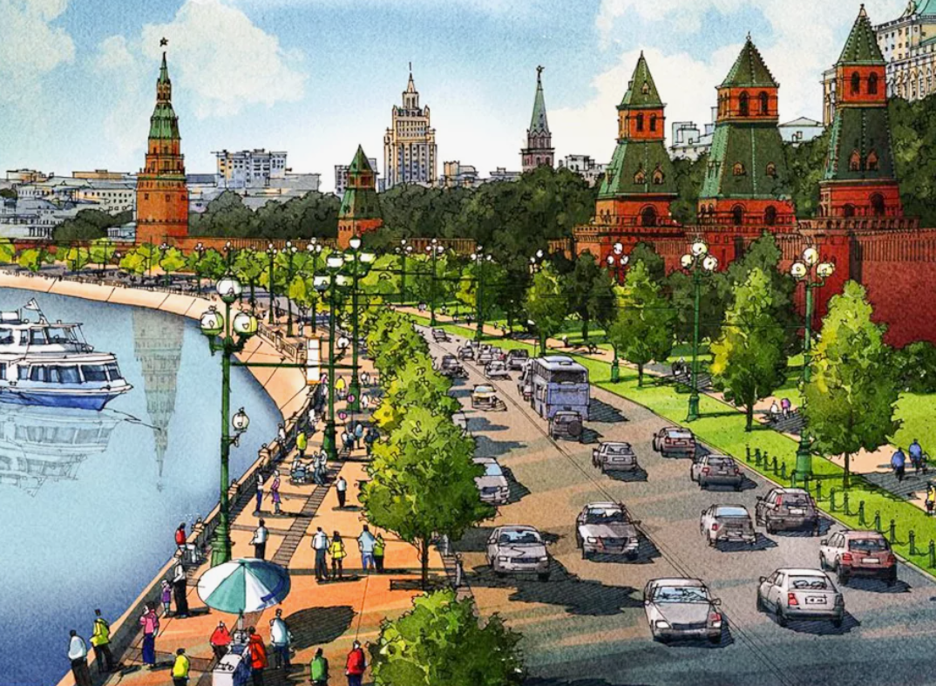
И снова настало время восстанавливать нашу Россию. Словно разбитый хрустальный дворец. Города лежали в руинах, а у людей в сердцах горечь от потери близких. Но непобедим духом русский народ, не опустил руки в трудный час. И вновь начали восстанавливаться дома, школы, музеи, заводы и фабрики.
Страна начала развиваться, появились новые города и новые технологии. Ученые делали важные открытия, художники создавали картины, а писатели сказки.
Были и трудности, как в любой сказке, но русский народ, как мудрый волшебник, преодолевал все преграды. Они строили будущее, как волшебный замок, кирпичик за кирпичиком. И вот, из послевоенного пепла, возродилась могучая и прекрасная Россия.
Москва

Slide 13
